Slide 1
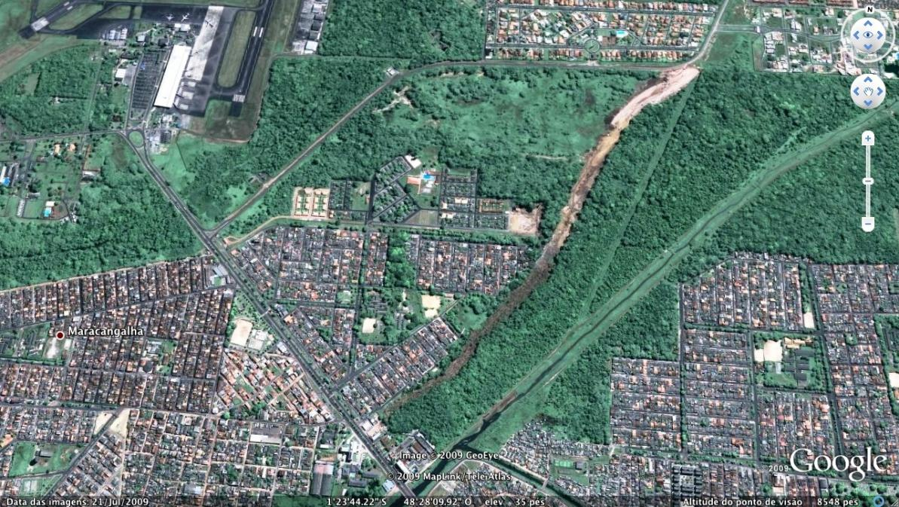
2 anos CÓDIGO FLORESTAL BRASILEIRO
WWF-Brasil / Maio de 2014
Superintendência de Políticas Públicas

Slide 2
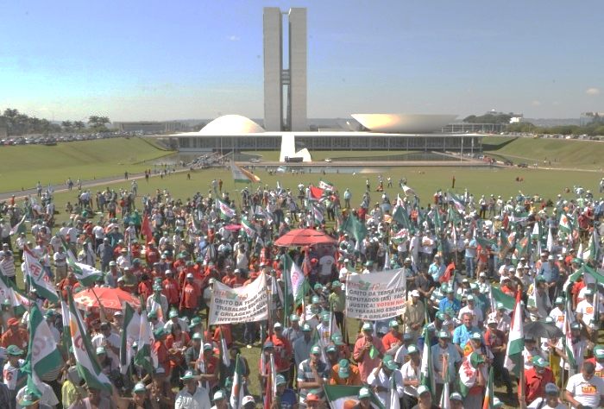
2 Anos do novo Código Florestal
Informações coletadas pelo Observatório do Código Florestal, via Lei de Acesso à Informação:
Lei 12.527, de 18 de novembro de 2011
“Esta Lei dispõe sobre os procedimentos a serem observados pela União, Estados, Distrito Federal e Municípios, com o fim de garantir o acesso a informações (...) da Constituição Federal”.

Slide 3
2 Anos do novo Código Florestal
17 estados foram consultados
8 responderam às questões
Responderam
Ceará
Pernambuco
Minas Gerais
São Paulo
Paraná
Santa Catarina
Goiás
Distrito Federal
Não responderam
Não aceitaram uso da LAI

Slide 4
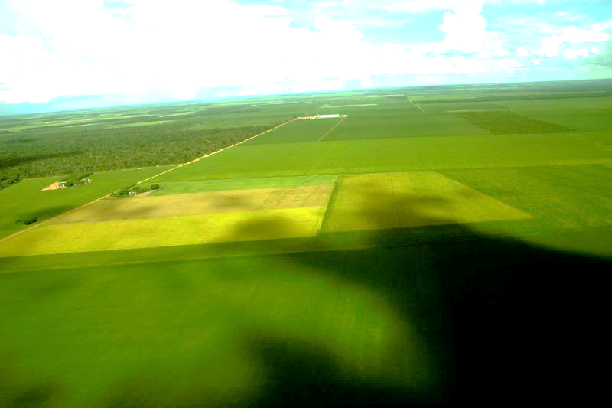
2 Anos do novo Código Florestal
Síntese de resultados
Convênios para mobilização e execução do CAR?
Maioria dos estados não tem convênios para cadastramento
Goiás e São Paulo formalizaram convênios com algumas prefeituras
Pergunta
Resposta
Obs.

Slide 5
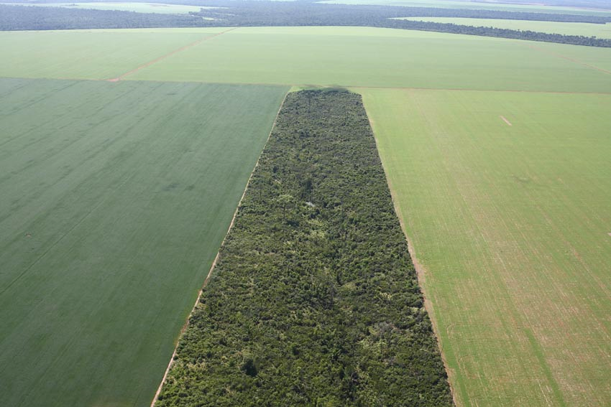
2 Anos do novo Código Florestal
Síntese de resultados
Número de técnicos dedicados à inserção de dados?
Em média, poucos técnicos dedicados ao aporte de dados no CAR
Paraná e Goiás com quase 300 técnicos capacitados. São Paulo 1 por prefeitura. Todos afirmam futuro aumento de capacidade.
Pergunta
Resposta
Obs.

Slide 6
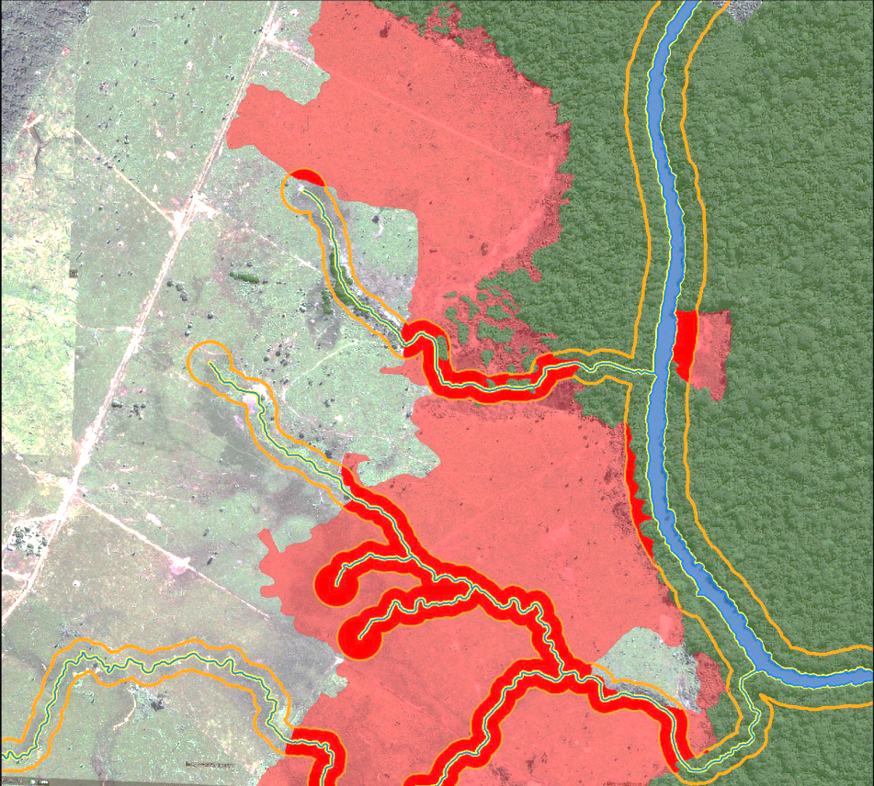
2 Anos do novo Código Florestal
Síntese de resultados
Assistência técnica para elaboração do CAR?
Pequenas propriedades, proprietários podem cadastrar. Médias e grandes propriedades, 3 estados exigem técnico habilitado.
Ceará determinou que apenas um “facilitador capacitado, ligado a instituições parceiras” poderá cadastrar pequenas propriedades
Pergunta
Resposta
Obs.

Slide 7
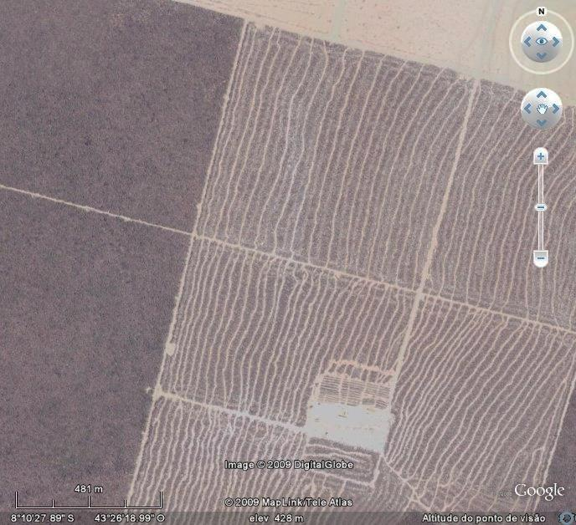
2 Anos do novo Código Florestal
Síntese de resultados
Técnicos dedicados à validação do CAR?
Baixa média de técnicos previstos para validação do cadastro
Ceará apontou 10 técnicos e Goiás 19 (Estado e municípios)
Pergunta
Resposta
Obs.

Slide 8
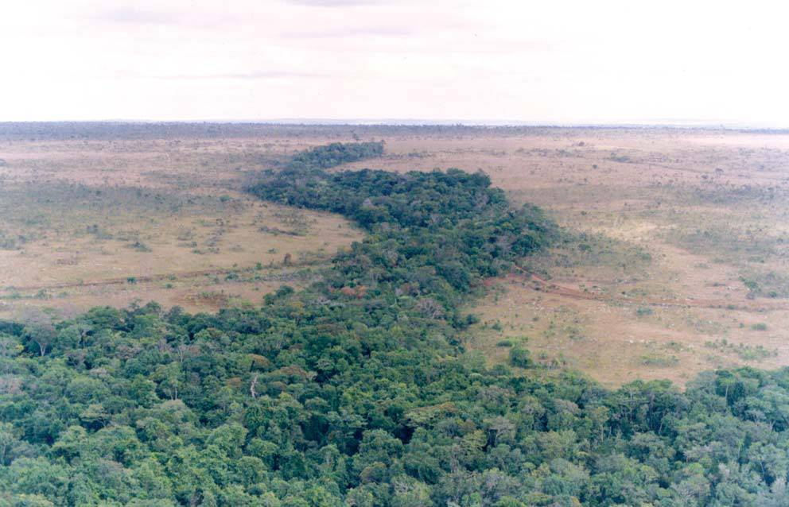
2 Anos do novo Código Florestal
Síntese de resultados
Priorização para validação do CAR?
Grande maioria não dispõe de critérios, vê questão como futura
CE priorizará agricultores familiares; DF as “áreas de interesse especial”; e Goiás os “enfermos e idosos”
Pergunta
Resposta
Obs.

Slide 9
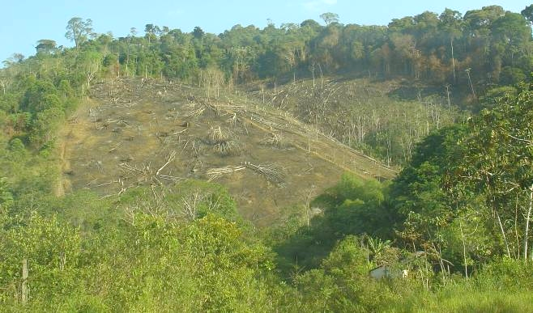
2 Anos do novo Código Florestal
Síntese de resultados
Data e escala das imagens usadas no CAR?
Maioria não dispõe de imagens adequadas para verificar desmatamentos consolidados a partir de 2008
Paraná, Goiás e São Paulo têm imagens minimamente adequadas
Pergunta
Resposta
Obs.

Slide 10
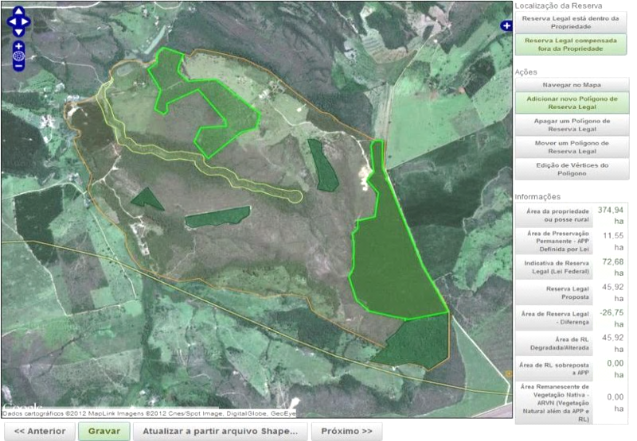
2 Anos do novo Código Florestal
Síntese de resultados
Integração com o SICAR?
Quase totalidade estará integrada ao Sistema Federal de CAR
São Paulo ainda não deu passos para a integração com o Sicar
Pergunta
Resposta
Obs.

Slide 11
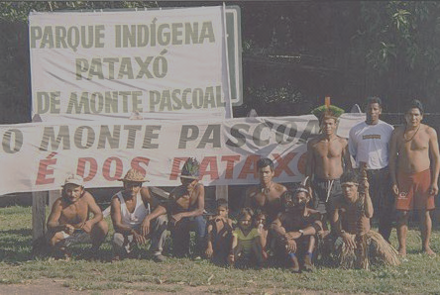
2 Anos do novo Código Florestal
Síntese de resultados
Sistema de CAR acusa sobreposições com UCs, TIs e quilombos?
Maioria afirma que não acusará sobreposições automaticamente
Estados afirmam que alertas dependerão do Sicar
Pergunta
Resposta
Obs.

Slide 12
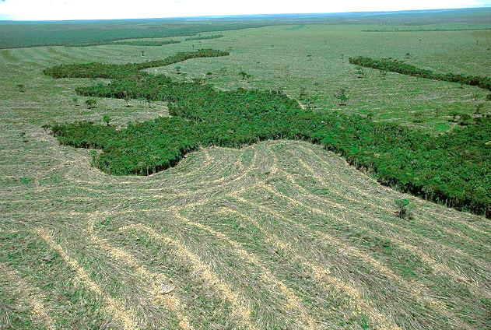
2 Anos do novo Código Florestal
Síntese de resultados
Imóveis inscritos? Imóveis validados?
Maioria informou não ter qualquer cadastro realizado ou validado
São Paulo declarou 7.189 cadastros, somando 1,1 milhão de hectares
Pergunta
Resposta
Obs.

Slide 13
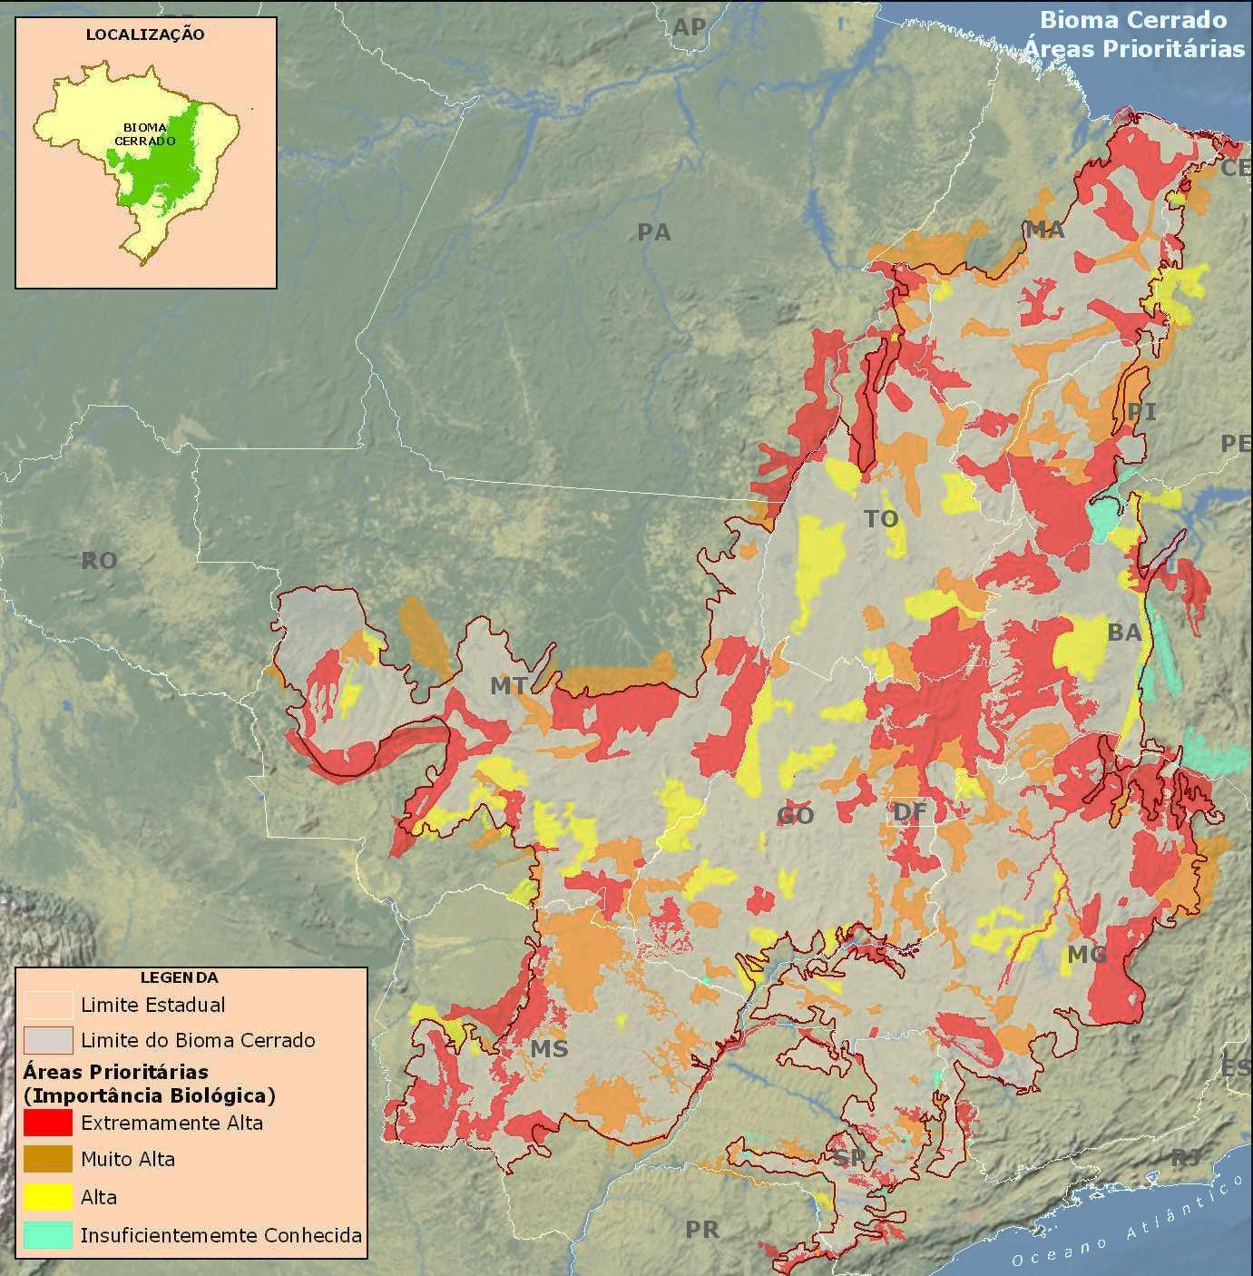
2 Anos do novo Código Florestal
Síntese de resultados
Estratégia para alocação das Reservas Legais?
Maioria ainda não tem estratégia definida
Paraná usará mapa de Áreas Prioritárias para Conservação da Biodiversidade e Goiás usará 40 áreas prioritárias / indicadas aos proprietários
Pergunta
Resposta
Obs.

Slide 14
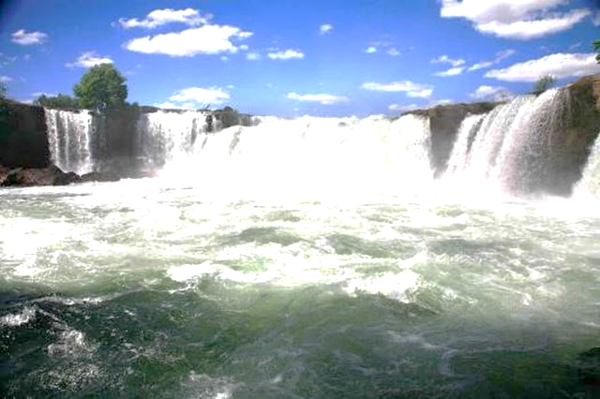
2 Anos do novo Código Florestal
Síntese de resultados
Bacias Hidrográficas críticas para restauração de APPs?
Nenhum estado selecionou bacias ou apontou critérios
Pergunta
Resposta

Slide 15
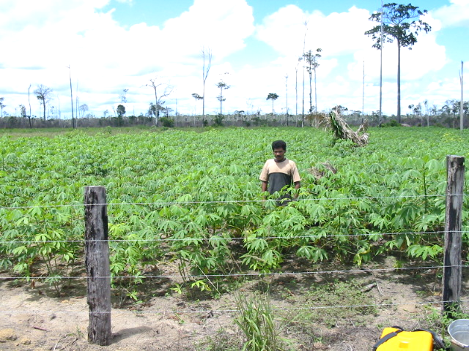
2 Anos do novo Código Florestal
Síntese de resultados
Técnicos de ATER foram capacitados e apoiarão produtores na regularização ambiental?
Maioria envolveu e capacitou técnicos de ATER
192 técnicos capacitados em SC, PE, SP e GO
Pergunta
Resposta
Obs.

Slide 16
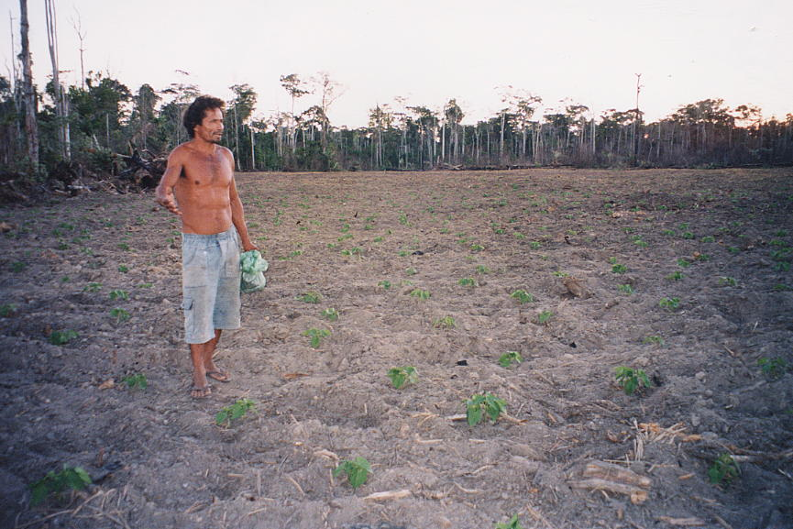
2 Anos do novo Código Florestal
Síntese de resultados
Apoio financeiro, técnico ou afim para restauração florestal?
Maioria apontou algum tipo de apoio
Distribuição de mudas, linhas de apoio rural, de manutenção de recursos hídricos
Pergunta
Resposta
Obs.

Slide 17
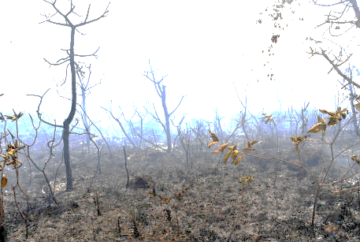
2 Anos do novo Código Florestal
Síntese de resultados
Desmatamento ilegal desde julho de 2008? Quanto foi multado / embargado?
Grande maioria informou não ter informações.
MG informou 94,2 mil hectares desmatados e 38,1 mil ações de fiscalização; São Paulo informou 21 mil hectares desmatados
Pergunta
Resposta
Obs.

Slide 18
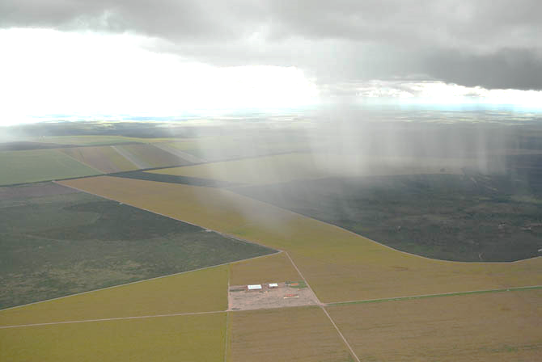
2 Anos do novo Código Florestal
Síntese de resultados
Até o momento, os estados consultados não dispõem de mecanismos e de infraestrutura para cumprir de forma qualificada exigências da nova legislação, como o Cadastro Ambiental Rural (CAR) e os Programas de Regularização Ambiental (PRA)

Slide 19
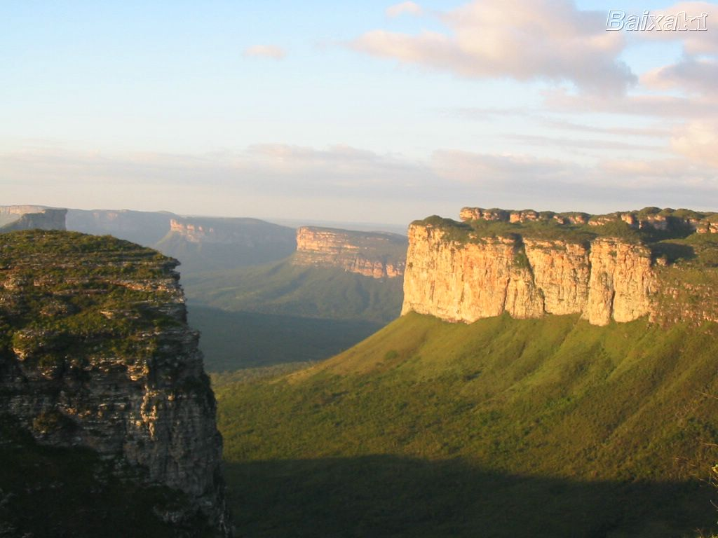
Muito obrigado!!!
Jean-François Timmers
Superintendente de Políticas Públicas do WWF-Brasil
jeantimmers@wwf.org.br
(61) 3364-7774

